Slide 1

《社会保障学》
课程代码：07484

Slide 2
时间：5月12号；
地点：和朋友去公园里面散步，很多老人在锻炼身体；
———— 社会福利
社会保障体系
人物：这位朋友是军嫂；
———— 社会优抚
话题：她的探亲情况、汶川地震、家长里短等；
———— 社会救助
插曲：收到了HR发送的缴纳社保的短信；
———— 社会保险

Slide 3
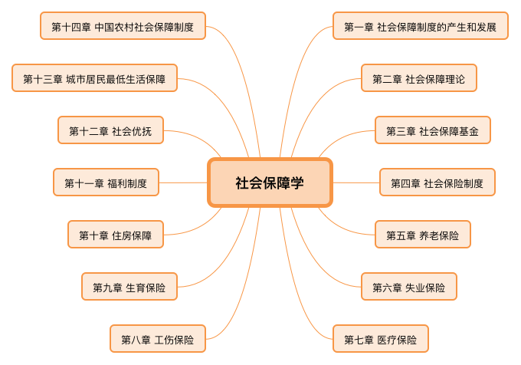

Slide 4
题型 | 题量 | 分值
单项选择题 | 20题 | 20分
多项选择题 | 10题 | 20分
名词解释题 | 4题 | 20分
简答题 | 6题 | 30分
论述题 | 2题 | 20分
满分100分，考试时间150分钟

Slide 5
第一章 社会保障制度产生的历史背景

Slide 6
第一章 社会保障制度产生的历史背景
第一节 社会保障制度产生的历史背景
第二节 社会保障制度的类型
第三节 国内外社会保障制度的发展
第四节 中国社会保障制度改革

Slide 7
社会保障的定义
社会保障制度产生的历史背景
社会保障产生的理论基础
社会保障制度实施的重要意义

Slide 8
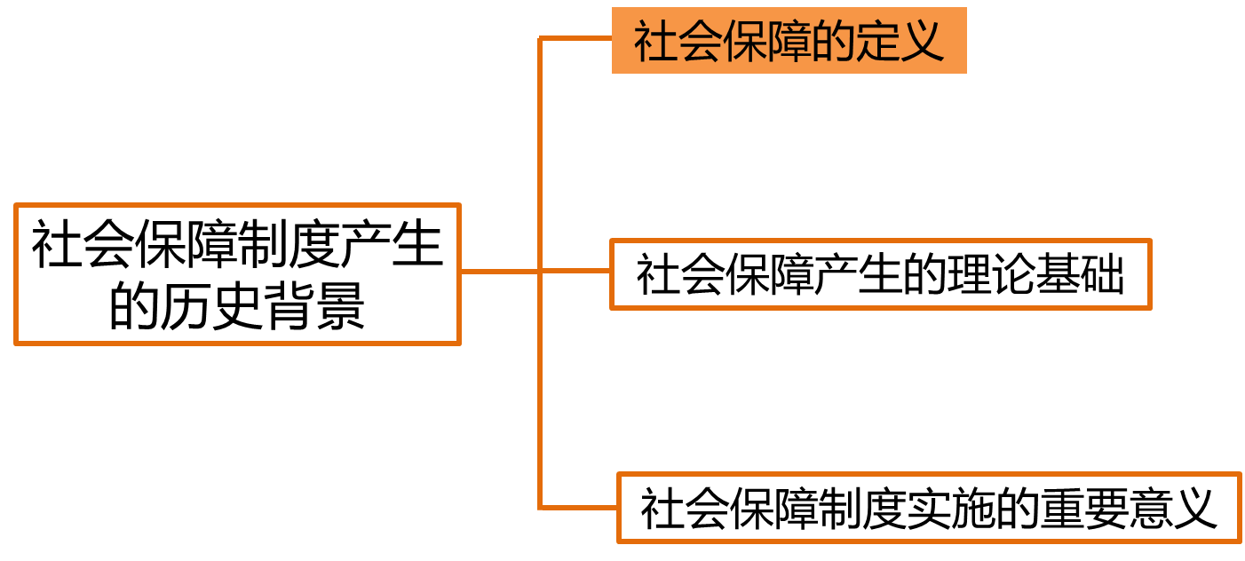
1.1.1 一、社会保障的定义
1 社会保障制度产生的历史背景
1.1 社会保障制度产生的历史背景
1.1.1 一、社会保障定义
1935年，美国的《社会保障法》首次公开使用了社会保障概念。
选择题
1944年第26届国际劳工大会发表《费城宣言》，国际组织开始正式采纳社会保障概念。
选择题

Slide 9
1.1.1 一、社会保障的定义
1 社会保障制度产生的历史背景
1.1 社会保障制度产生的历史背景
1.1.1 一、社会保障定义
在中国，社会保障制度的概念：
选择题
收入分配
组成
社会福利
社会保险
国家
社会保障制度
再分配
社会救助
社会优抚和安置
社会成员基本生活权利

Slide 10
1.1.1 一、社会保障的定义
1 社会保障制度产生的历史背景
1.1 社会保障制度产生的历史背景
1.1.1 一、社会保障定义
在中国，社会保障制度的概念：
选择题
在中国，社会保障制度是国家通过国民收入分配和再分配，依法对社会成员的基本生活权利给予保障而建立的一种安全制度。它主要是由社会福利、社会保险、社会救助、社会优抚和安置等制度组成。

Slide 11
练习题：
“社会保障”（Social Security）一词的出现，最早是在（ ）。
A、美国1935年颁布的《社会保障法》
B、英国1601年颁布的《济贫法》
C、贝弗里奇1942年起草的《社会保险及相关服务》
D、日本1952年出版的《日本社会保障读本》

Slide 12
练习题：
“社会保障”（Social Security）一词的出现，最早是在（ A ）。
A、美国1935年颁布的《社会保障法》
B、英国1601年颁布的《济贫法》
C、贝弗里奇1942年起草的《社会保险及相关服务》
D、日本1952年出版的《日本社会保障读本》

Slide 13
练习题：
标志着国际组织开始正式采纳社会保障概念的《费城宣言》由国际劳工大会发表于（ ）。
A、1944年第26届大会
B、1945年第26届大会
C、1946年第26届大会
D、1947年第26届大会

Slide 14
练习题：
标志着国际组织开始正式采纳社会保障概念的《费城宣言》由国际劳工大会发表于（ ）。
A、1944年第26届大会
B、1945年第26届大会
C、1946年第26届大会
D、1947年第26届大会
A

Slide 15
练习题：
社会保障体系包括（ ）。
A、社会福利
B、社会保险
C、社会救助
D、社会优抚和安置
E、社会经济

Slide 16
练习题：
社会保障体系包括（ ABCD ）。
A、社会福利
B、社会保险
C、社会救助
D、社会优抚和安置
E、社会经济

Slide 17
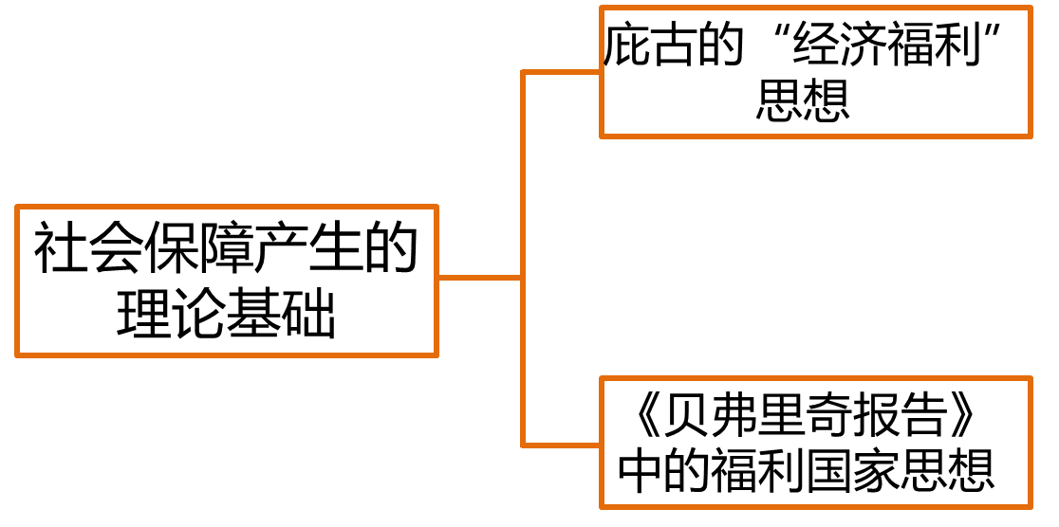

1.1.2 二、社会保障产生的理论基础
1 社会保障制度产生的历史背景
1.1 社会保障制度产生的历史背景
1.1.2 二、社会保障产生的理论基础
选择题
（一）英国古典学派的反社会救济思想：李嘉图、马尔萨斯、萨伊
（二）德国新历史学派的社会改良思想：施穆勒
（三）庇古的“经济福利”思想（英国）
（四）凯恩斯的有效需求不足理论与国家干预思想（英国）
（五）《贝弗里奇报告》中的福利国家思想（英国）

Slide 18
1.1.2.3 庇古的“经济福利”思想
1 社会保障制度产生的历史背景
1.1 社会保障制度产生的历史背景
1.1.2 二、社会保障产生的理论基础
“经济福利”思想的代表人物是庇古。
他认为，一个社会要增进福利，要在以下两个方面作出努力：
（1）为增进社会福利就必须增进国民收入量，而要增进国民收入量，就必须使生产资源在各个部门中的配置能够达到最佳状态；
（2）政府通过税收机制把富人收入的一部分转移给穷人，社会福利就会增大。

Slide 19
1.1.2.5 《贝弗里奇报告》中的福利国家思想
1 社会保障制度产生的历史背景
1.1 社会保障制度产生的历史背景
1.1.2 二、社会保障产生的理论基础
《贝弗里奇报告》中的福利国家思想的代表人物是贝弗里奇。
（1）普遍性原则。
（2）满足最低需求原则。
（3）充分就业原则。
（4）费用共担原则。
英国福利体系重建的4条基本原则:
选择题/简答题
记忆口诀：费用普遍充足

Slide 20

1.1.2.5 《贝弗里奇报告》中的福利国家思想
1 社会保障制度产生的历史背景
1.1 社会保障制度产生的历史背景
1.1.2 二、社会保障产生的理论基础
（1）费用共担原则：雇主、雇员和财政三方共担费用
（2）普遍性原则：一视同仁
（3）充分就业原则：防止大规模失业（失业保险）
（4）满足最低需求原则：维持生存的最低限度

Slide 21
练习题：
“经济福利”思想的代表人物是（ ）。
A、李嘉图
B、马尔萨斯
C、萨伊
D、庇古

Slide 22
练习题：
“经济福利”思想的代表人物是（ D ）。
A、李嘉图
B、马尔萨斯
C、萨伊
D、庇古

Slide 23
练习题：
《贝弗里奇报告》中确立了战后英国福利体系重建的基本原则有（ ）。
A、普遍性原则
B、满足最低需求原则
C、充分就业原则
D、福利性原则
E、费用共担原则

Slide 24
练习题：
《贝弗里奇报告》中确立了战后英国福利体系重建的基本原则有（ ABCE ）。
A、普遍性原则
B、满足最低需求原则
C、充分就业原则
D、福利性原则
E、费用共担原则

Slide 25
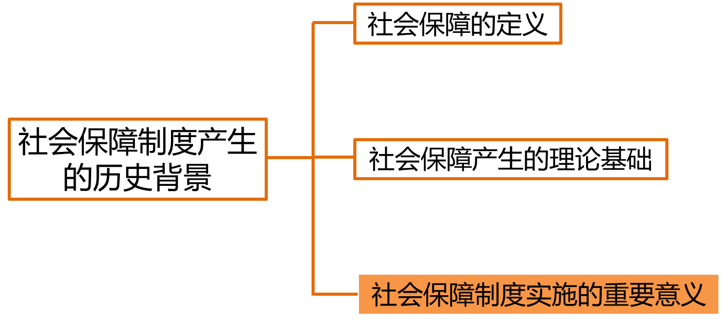
1.1.3 三、社会保障制度实施的重要意义
1 社会保障制度产生的历史背景
1.1 社会保障制度产生的历史背景
1.1.3 三、社会保障制度实施的重要意义
选择题/简答题
社会保障制度是维护社会安定，促进经济发展，关系全体社会成员切身利益的一项基本的社会政策
从国际范围看
经济的持续快速健康发展和国家的长治久安，都离不开健全完善的社会保障制度的有力支撑
我国国情而言

Slide 26
1.1.3 三、社会保障制度实施的重要意义
1 社会保障制度产生的历史背景
1.1 社会保障制度产生的历史背景
1.1.3 三、社会保障制度实施的重要意义
简答题
建立和完善社会保障制度尤其具有现实的紧迫性：
1、是加速经济发展和社会进步的基本保证；
2、是社会主义市场经济体制的重要支柱；
3、是顺利进行国有企业改革的基本前提和必要条件。

Slide 27
连线题：
A、国家对于遭受自然灾害或失去劳动能力公民给予物质帮助或精神救助
社会福利
B、学生享受9年免费义务教育、老人可以得到一点的社会优惠
社会保险
C、社会对刑满释放人员和解除劳教人员升学、就业、生活等方面的妥善解决
社会救助
社会优抚
D、养老保险、生育险
E、现役军人死亡，根据死亡性质和工资收入，由民政部门发给家属相应抚恤金
安置

Slide 28
第一章 社会保障制度产生的历史背景
第一节 社会保障制度产生的历史背景
第二节 社会保障制度的类型
第三节 国内外社会保障制度的发展
第四节 中国社会保障制度改革

Slide 29
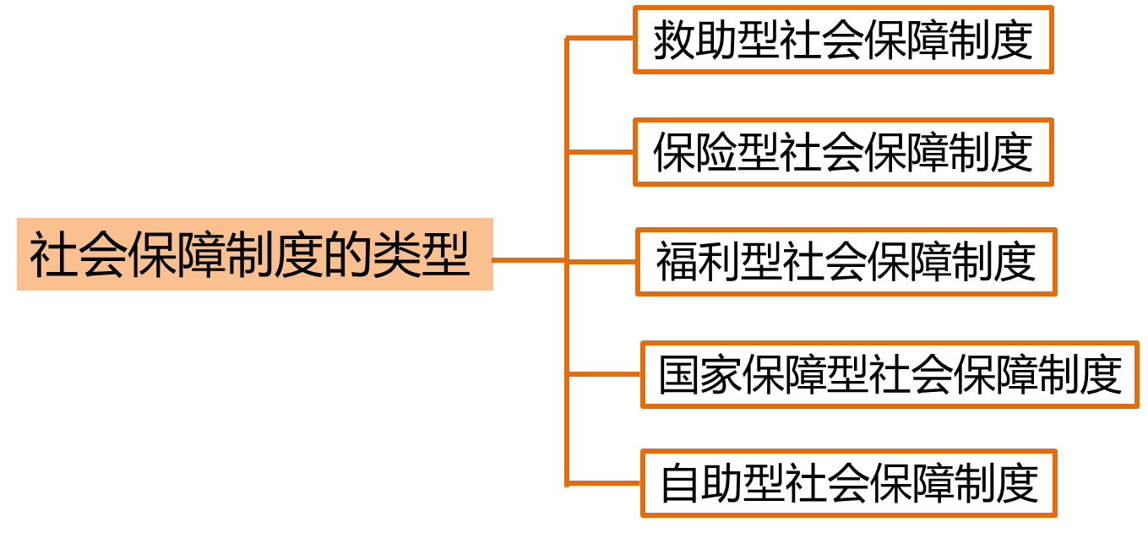
1.2.0 社会保障制度的类型
1 社会保障制度产生的历史背景
1.2 社会保障制度的类型
1.2.0 社会保障制度的类型
世界各国社会保障制度大致可以分为五种模式：
选择题/简答题
1、救助型社会保障制度
2、保险型社会保障制度
3、福利型社会保障制度
4、国家保障型社会保障制度
5、自助型社会保障制度
记忆口诀：自救保家福

Slide 30
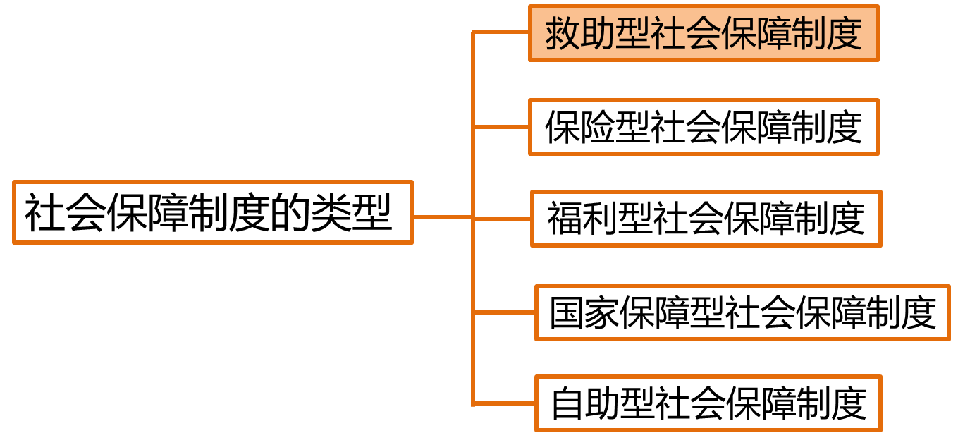
1.2.1 一、救助型社会保障制度
1 社会保障制度产生的历史背景
1.2 社会保障制度的类型
1.2.1 一、救助型社会保障制度
救助型社会保障制度是指国家通过建立健全社会保障的有关规章制度
保证每个社会成员在遇到各种不测事故时，能得到救助而不至于陷入贫困。
▶ 处于起步阶段，是社会保障制度中的一种初级的、不成熟的、不完备的形式。这种制度目前主要在一些发展较为迟缓的非洲国家实行。

Slide 31
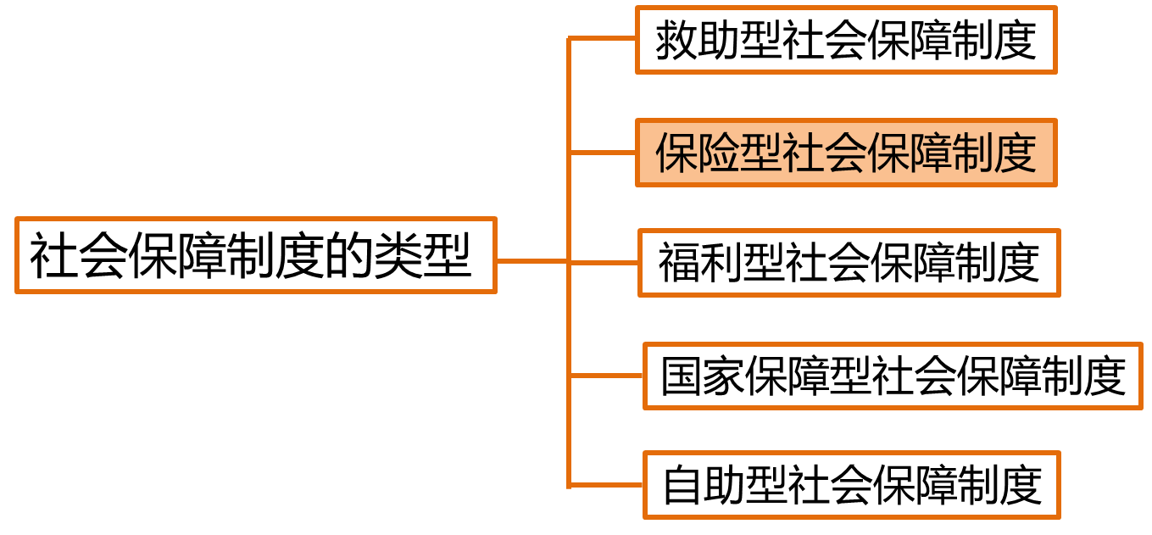
1.2.2 二、保险型社会保障制度
1 社会保障制度产生的历史背景
1.2 社会保障制度的类型
1.2.2 二、保险型社会保障制度
简答题
保险型社会保障制度的特征:
1、政府通过有关社会保障的立法，作为实行的依据。
2、这种保险为强制性保险，个人缴纳社会保障费，企业主为雇员缴社会保障金，各国政府以不同标准拨款资助
3、保障的覆盖面大。公民只在履行缴费义务取得享受权利后，才能依法领取各种社会保障津贴

Slide 32
1.2.2 二、保险型社会保障制度
1 社会保障制度产生的历史背景
1.2 社会保障制度的类型
1.2.2 二、保险型社会保障制度
选择题/简答题
保险型社会保障制度的特征:
4、保险的项目有多有少，在一定程度上解决了人们的后顾之忧。
5、资金来源多元化，有利于形成保障基金，增强社会保障的经济后盾。
记忆口诀：保险型——政府立法强制，覆盖项目多元化。

Slide 33
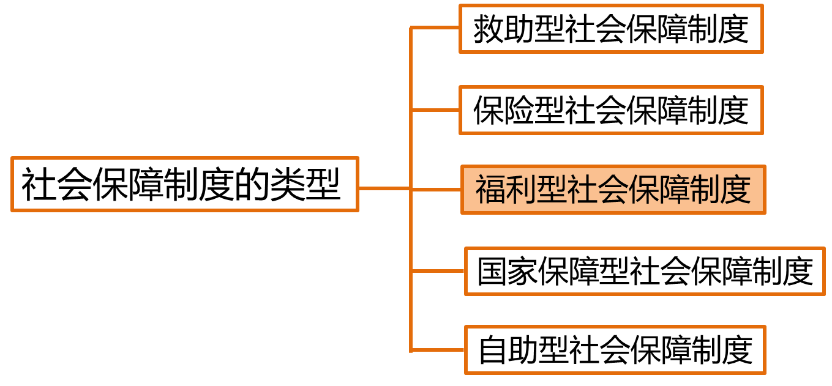
1.2.3 三、福利型社会保障制度
1 社会保障制度产生的历史背景
1.2 社会保障制度的类型
1.2.3 三、福利型社会保障制度
1、这项制度来源于福利国家的福利政策，由英国初创，接着在北欧各国流行。
2、保障项目齐全，一般包括“从摇篮到坟墓”的一切福利保障，标准也比较高。

Slide 34
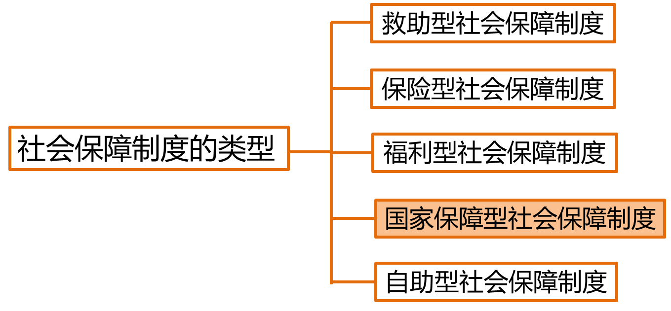
1.2.4 四、国家保障型社会保障制度
1 社会保障制度产生的历史背景
1.2 社会保障制度的类型
1.2.4 四、国家保障型社会保障制度
1、国家保障型社会保障制度，是传统的社会主义国家以公有制为基础的社会保障制度，属于国家保障性质。
2、国家把社会保障作为解决劳动的社会经济问题的杠杆之一。原苏联是这一类型的首创与代表。
3、宗旨是“最充分地满足无劳动能力者的需要，保护劳动者的健康并维持其工作能力”。

Slide 35
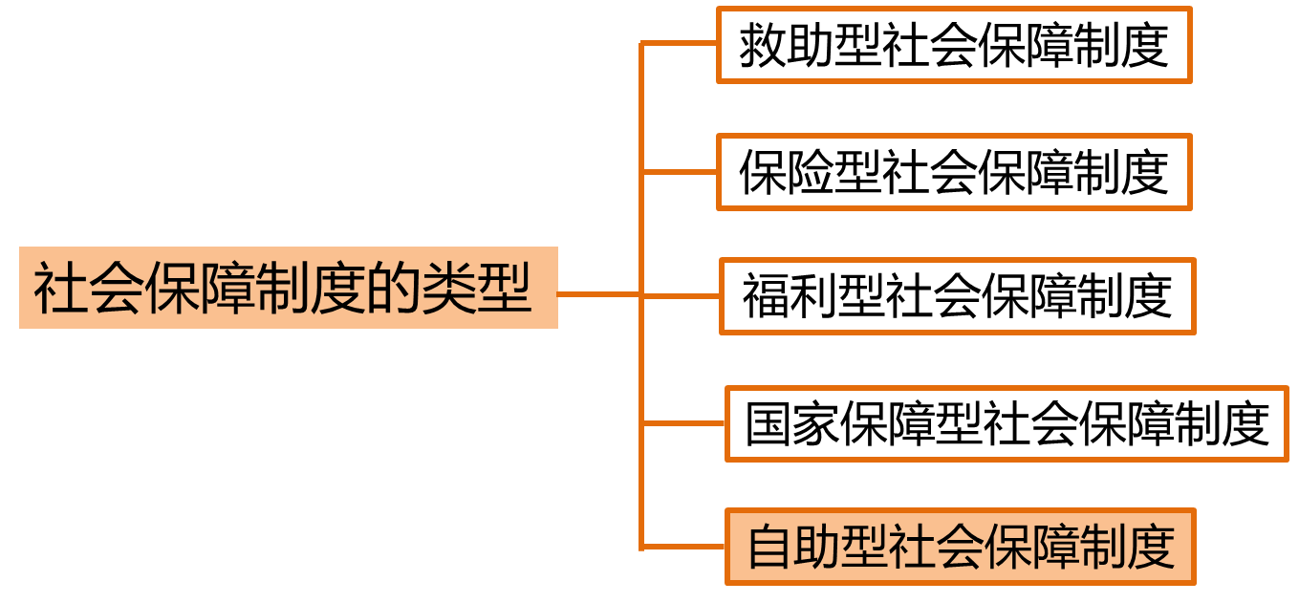
1.2.5 五、自助型社会保障制度
1 社会保障制度产生的历史背景
1.2 社会保障制度的类型
1.2.5 五、自助型社会保障制度
选择题
1、自助型社会保障制度是指以自助为主，以促进经济发展为目标的保障形式。
2、其特征是政府不提供资助，除公共福利与文化设施外，费用由雇主和雇员负担。这种制度主要在新加披、马来西亚、印度尼西亚等国实行，并在新加坡等国取得了显著成效。

Slide 36
练习题：
救助型社会保障制度，是工业化开始前后所实行的单项或多项救助制度。按社会保障的标准来衡量，只能说它处于（ ）。
A、起步阶段
B、发展阶段
C、改良阶段
D、成熟阶段

Slide 37
练习题：
救助型社会保障制度，是工业化开始前后所实行的单项或多项救助制度。按社会保障的标准来衡量，只能说它处于（ A ）。
A、起步阶段
B、发展阶段
C、改良阶段
D、成熟阶段

Slide 38
练习题：
简述社会保障制度的类型。
答案：世界各国社会保障制度大致可以分为：
（1）救助型社会保障制度
（2）保险型社会保障制度
（3）福利型社会保障制度
（4）国家保障型社会保障制度
（5）自助型社会保障制度

Slide 39
第一章 社会保障制度产生的历史背景
第一节 社会保障制度产生的历史背景
第二节 社会保障制度的类型
第三节 国内外社会保障制度的发展
第四节 中国社会保障制度改革

Slide 40
中国社会保障制度
（建立于20世纪50年代）
美国社会保障制度
国内外社会保障制度的发展
日本社会保障制度
英国社会保障制度
瑞典社会保障制度

Slide 41
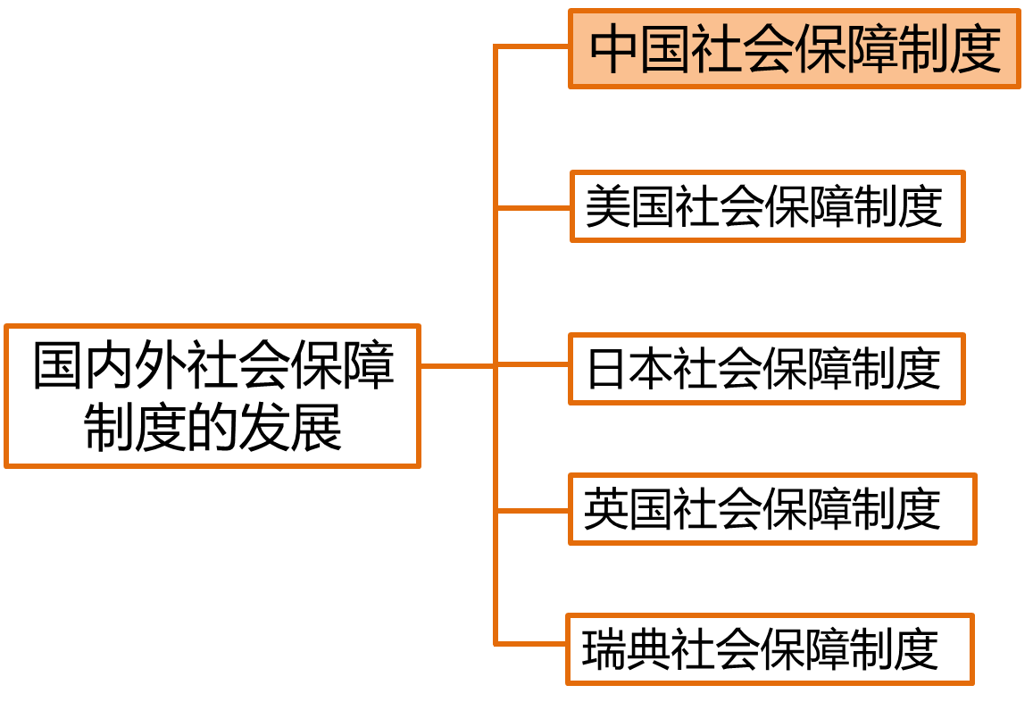
1.3.1.1 中国社会保障制度的主要内容
1 社会保障制度产生的历史背景
1.3 国内外社会保障制度的发展
1.3.1 一、中国社会保障制度
选择题
社会救助
—— 最低层次的社会保障。
社会保险
—— 基本保障。
中国的社会保障体系
社会福利
—— 增进城乡全体公民生活福利的高层次的社会保障。
社会优抚
—— 现代社会保障制度框架内针对特殊对象的特殊保障手段。

Slide 42
1.3.1.1 中国社会保障制度的主要内容
1 社会保障制度产生的历史背景
1.3 国内外社会保障制度的发展
1.3.1 一、中国社会保障制度
选择题
社会救助
构成现代社会保障制度的核心与主体
社会保险
保障对象：劳动者
中国的社会保障体系
社会福利
养老、医疗、失业、工伤、生育
（社会保险核心）
社会优抚

Slide 43
1.3.1.2 中国社会保障制度面临的主要问题
1 社会保障制度产生的历史背景
1.3 国内外社会保障制度的发展
1.3.1 一、中国社会保障制度
面临的主要问题
简答题
1、社会保障覆盖面问题；
2、个人账户和社会保障基金问题；
3、就业与失业问题；
4、城镇的贫困人口问题；
5、农村的养老保障问题；
6、社会保障的管理体制问题。

Slide 44
练习题：
中国的社会保障制度建立于（ ）。
A、20世纪50年代初期
B、20世纪60年代初期
C、20世纪70年代初期
D、20世纪80年代初期

Slide 45
练习题：
中国的社会保障制度建立于（ A ）。
A、20世纪50年代初期
B、20世纪60年代初期
C、20世纪70年代初期
D、20世纪80年代初期

Slide 46
练习题：
中国社会保障制度的主要内容有（ ）。
A、社会救助
B、社会养老
C、社会保险
D、社会福利
E、社会补偿

Slide 47
练习题：
中国社会保障制度的主要内容有（ ABCD ）。
A、社会救助
B、社会养老
C、社会保险
D、社会福利
E、社会补偿

Slide 48
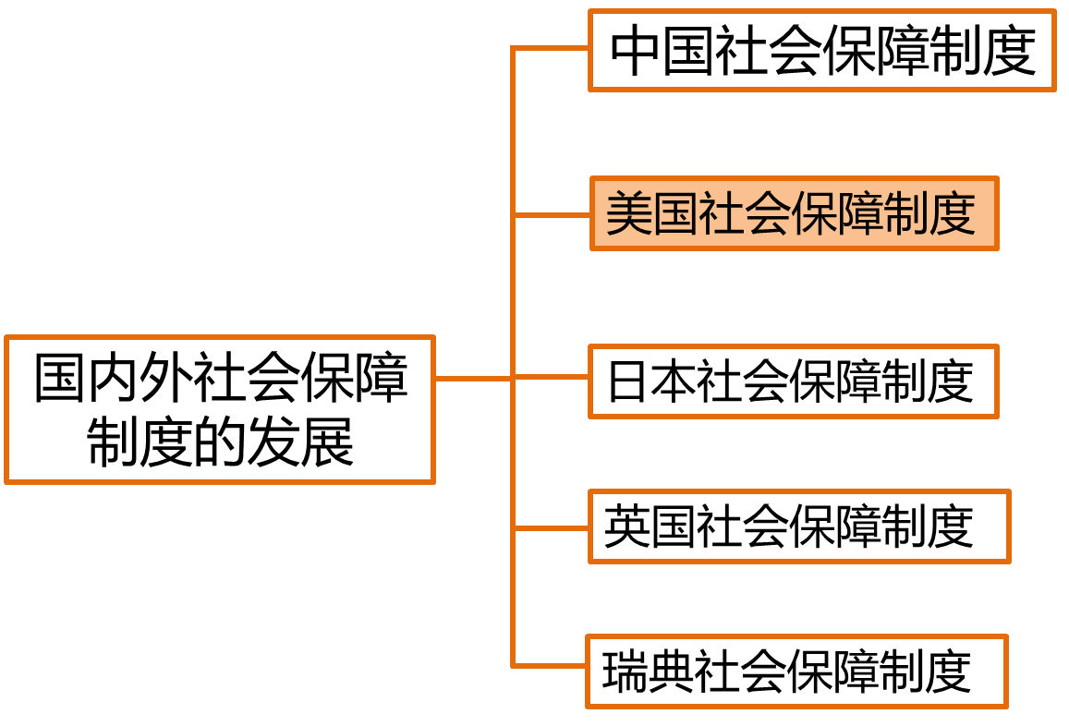
1.3.2 二、美国社会保障制度
1 社会保障制度产生的历史背景
1.3 国内外社会保障制度的发展
1.3.2 二、美国社会保障制度
选择题
医疗保险
失业保险
工伤保险
养老保险（最重要）
社会保险
（最重要）
（一）强制性养老保险制度；
（二）雇主养老金计划；
（三）个人储蓄养老金计划。
美国社会保障制度
社会救济
社会福利

Slide 49
1.3.2.2 雇主养老金计划
1 社会保障制度产生的历史背景
1.3 国内外社会保障制度的发展
1.3.2 二、美国社会保障制度
选择题
待遇确定型（DB模式）：主要模式
养老待遇标准由雇主和雇员谈判确定。
雇主养老金计划
缴费确定型：DC模式
一般由雇主和雇员共同缴费。

Slide 50
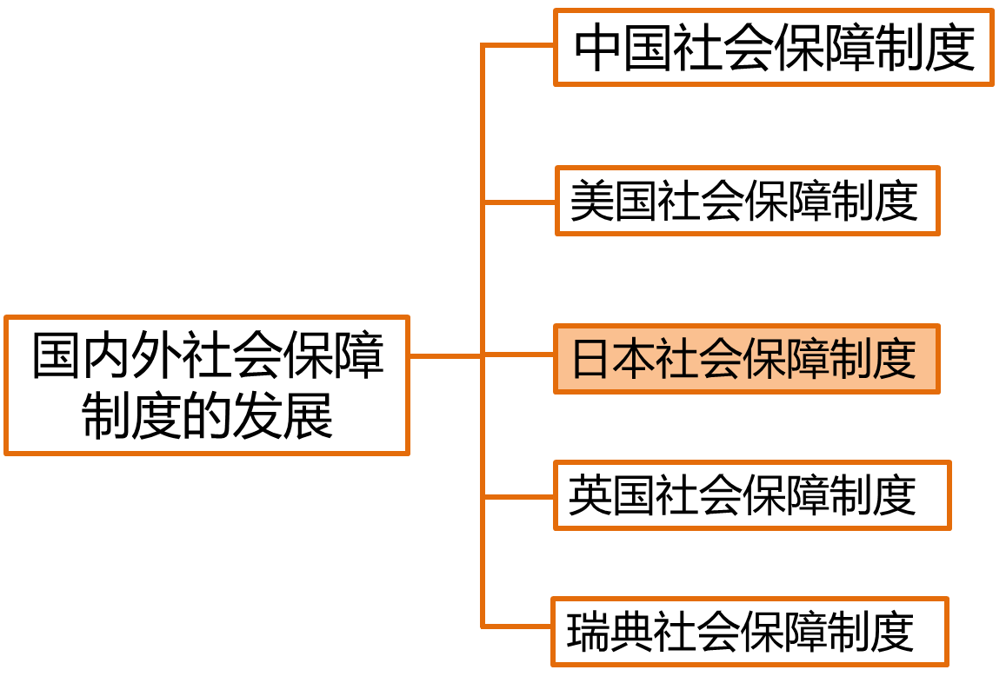
1.3.3 三、日本社会保障制度
1 社会保障制度产生的历史背景
1.3 国内外社会保障制度的发展
1.3.3 三、日本社会保障制度
选择题
养老保险
健康保险
日本医疗保险制度的两大支柱
医疗保险
国民健康保险
日本社会保障制度
老人保健的医疗保险制度
失业保险
基本津贴
寄宿津贴
学习技能津贴
丧病津贴
业务灾难保险
工伤保险
通勤灾难保险

Slide 51
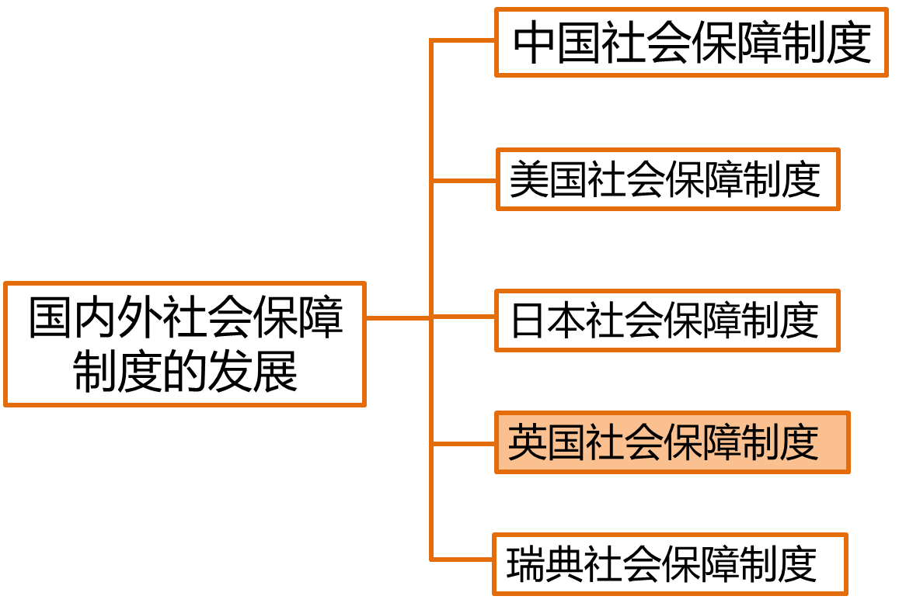
1.3.4.0 英国社会保障制度
1 社会保障制度产生的历史背景
1.3 国内外社会保障制度的发展
1.3.4 四、英国社会保障制度
选择题
▶ 英国是世界上最早实行全民医疗保健的国家。
▶ 英国的社会保障体系建立于1946-1948年，其主要依据是经济学家贝弗里奇的社会保障思想。
▶ 通过多年的发展，基本形成了一套“从摇篮到坟墓”的社会保障制度。

Slide 52
1.3.4.1 英国社会保障制度的主要内容
1 社会保障制度产生的历史背景
1.3 国内外社会保障制度的发展
1.3.4 四、英国社会保障制度
选择题
国民保险
国民医疗保健服务
英国是世界上最早实行全民医疗保健的国家。
英国社会保障制度
1948年英国颁布了国民救济法，建立了社会救济制度；
1976年建立了补充津贴法，完善了社会救济体系。
社会救济
社会福利

Slide 53
1.3.4.2 英国社会保障制度的特点与存在问题
1 社会保障制度产生的历史背景
1.3 国内外社会保障制度的发展
1.3.4 四、英国社会保障制度
选择题
英国社会保障制度的特点：
（1）全民保障。保障范围几乎无所不包；
（2）各种保障待遇都以法律形式固定下来，强调了社会保障的平等性与普遍性；
（3）政府统一管理，全国最高领导机构是卫生和社会保障部；
（4）社会保障资金主要来源于国家一般性税收。

Slide 54
1.3.4.2 英国社会保障制度的特点与存在问题
1 社会保障制度产生的历史背景
1.3 国内外社会保障制度的发展
1.3.4 四、英国社会保障制度
选择题
英国社会保障制度的存在问题：
（1）社会保障支出增长过快，财政不堪重负；
（2）高福利容易养懒罚勤；
（3）高赋税影响了企业的竞争活力；
（4）社会保障的服务管理机构臃肿，效率低下。

Slide 55
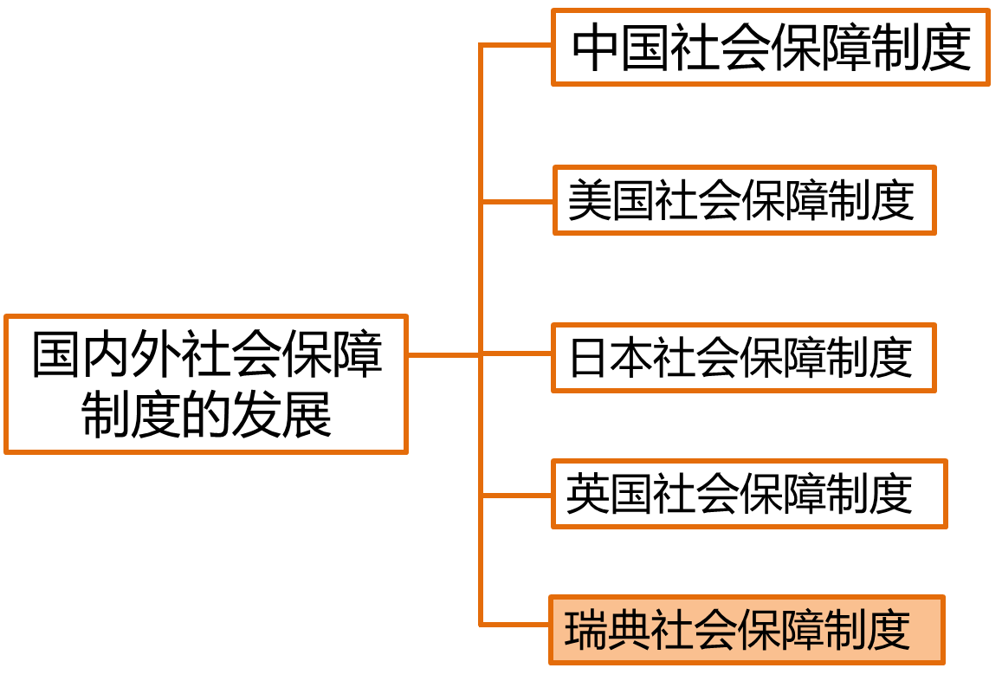
1.3.5 五、瑞典社会保障制度
1 社会保障制度产生的历史背景
1.3 国内外社会保障制度的发展
1.3.5 五、瑞典社会保障制度
选择题
瑞典的“幼有所养、病有所医、老有所终”的社会保障制度，被西方许多国家奉为“福利国家”的楷模

Slide 56
1.3.5.1 瑞典社会保障制度的主要内容
1 社会保障制度产生的历史背景
1.3 国内外社会保障制度的发展
1.3.5 五、瑞典社会保障制度
选择题
养老保险
基本养老保险基金来源：基本养老保险缴费、（国家、地方）财政拨款补贴
工伤保险
医疗保险
瑞典的社会保障体系
失业保险
失业保险基金来源：失业保险缴费、政府失业津贴、企业缴费、基金收入
社会福利津贴
其他福利津贴

Slide 57
练习题：
美国的雇主养老金计划基本上都是（ ）。
A、缴费确定型
B、待遇确定型
C、保险确定型
D、福利确定型

Slide 58
练习题：
美国的雇主养老金计划基本上都是（ B ）。
A、缴费确定型
B、待遇确定型
C、保险确定型
D、福利确定型

Slide 59
练习题：
日本的医疗保险制度目前的缴费率为8.2%，其中雇主承担（ ）。
A、0%
B、50%
C、60%
D、70%

Slide 60
练习题：
日本的医疗保险制度目前的缴费率为8.2%，其中雇主承担（ B ）。
A、0%
B、50%
C、60%
D、70%

Slide 61
练习题：
日本社会保障制度主要包括（ ）。
A、养老保险制度
B、医疗保险制度
C、失业保险制度
D、生育保险制度
E、工伤事故保险制度

Slide 62
练习题：
日本社会保障制度主要包括（ ABCE ）。
A、养老保险制度
B、医疗保险制度
C、失业保险制度
D、生育保险制度
E、工伤事故保险制度

Slide 63
练习题：
世界上最早实行全民医疗保健的国家是（ ）。
A、英国
B、法国
C、美国
D、德国

Slide 64
练习题：
世界上最早实行全民医疗保健的国家是（ A ）。
A、英国
B、法国
C、美国
D、德国

Slide 65
第一章 社会保障制度产生的历史背景
第一节 社会保障制度产生的历史背景
第二节 社会保障制度的类型
第三节 国内外社会保障制度的发展
第四节 中国社会保障制度改革

Slide 66
中国社会保障制度改革
关于社会保障制度改革的几点建议
五险
养老保险制度
医疗保险制度
失业保险制度
工伤保险制度
生育保险制度
最低生活保障制度
社会福利、救助、互助制度
社会福利制度
优抚救助制度
灾难救助制度
社会互助制度

Slide 67
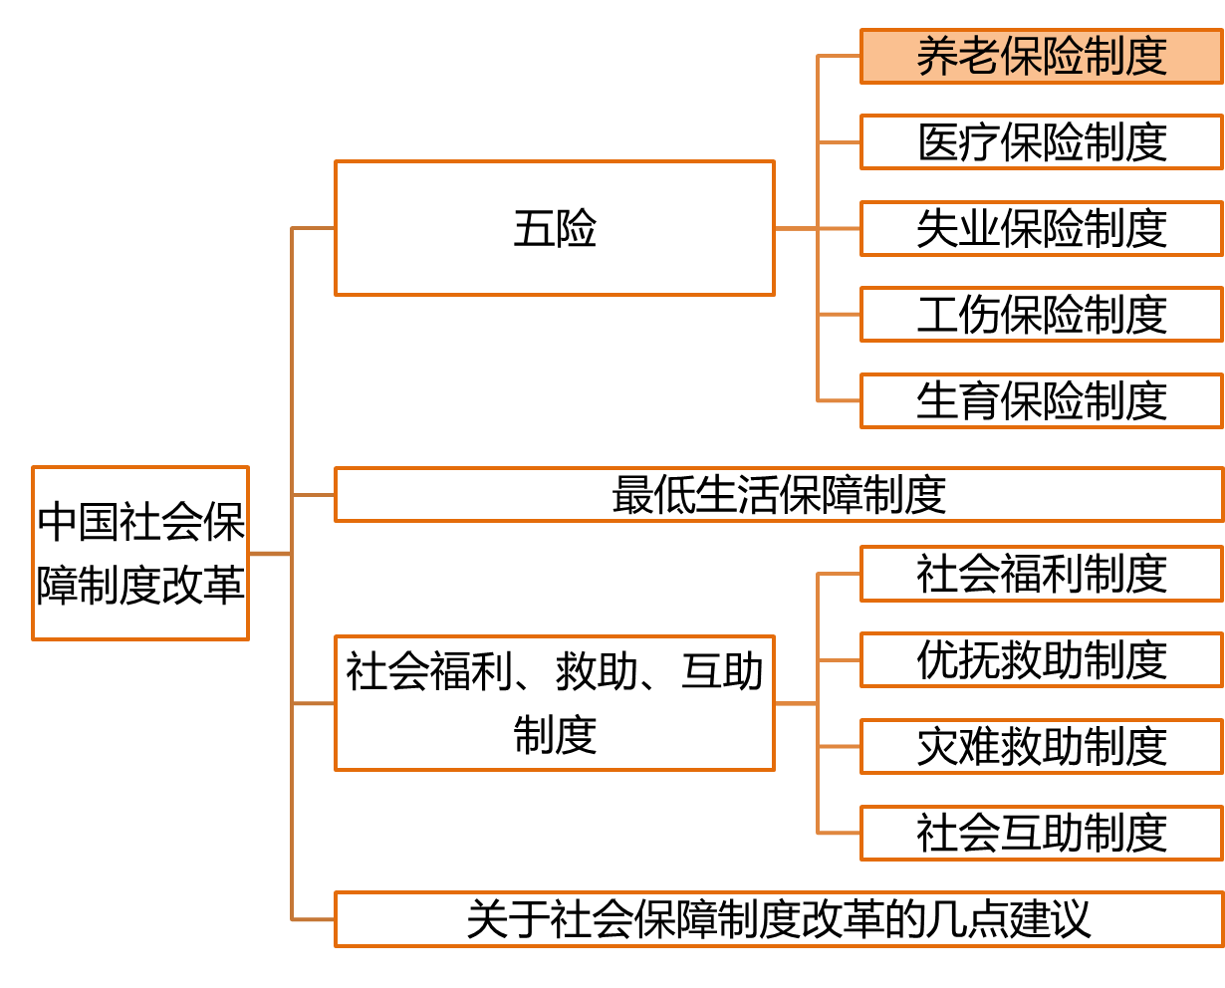
1.4.1 一、养老保险制度
1 社会保障制度产生的历史背景
1.4 中国社会保障制度改革
1.4.1 一、养老保险制度
选择题
中国的基本养老保险制度实行社会统筹与个人账户相结合的模式。
农村养老保险制度原则：“个人缴费为主、集体补助为辅、政府给予政策扶持”。

Slide 68
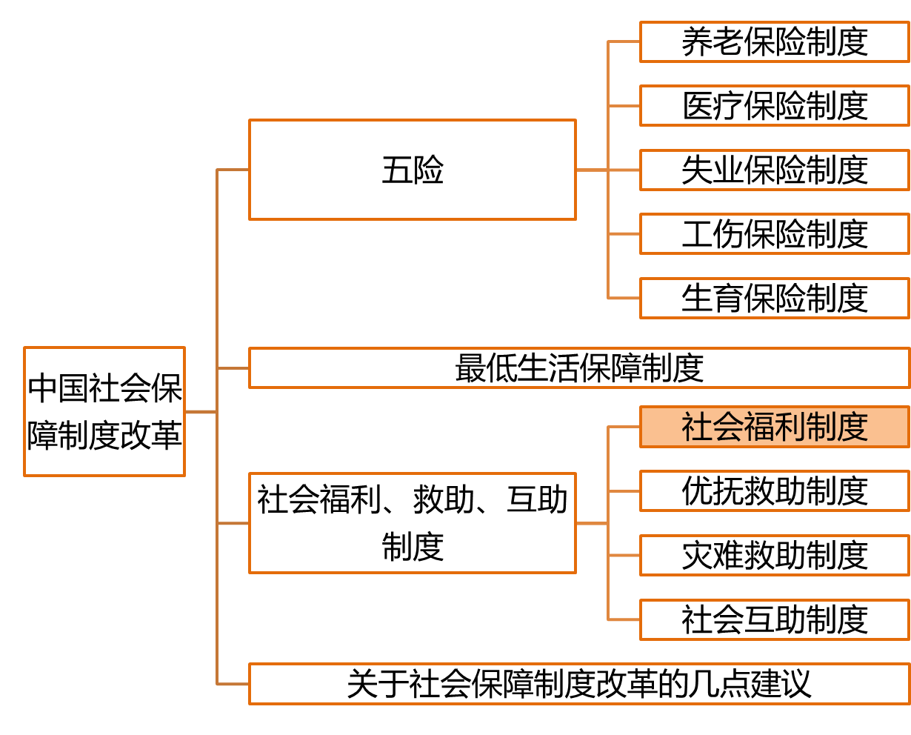
1.4.7 七、社会福利制度
1 社会保障制度产生的历史背景
1.4 中国社会保障制度改革
1.4.7 七、社会福利制度
选择题
社会福利制度是指政府出资为那些生活困难的老人、孤儿和残疾人等特殊困难群体提供生活保障而建立的制度。
为保障特殊困难群体的生活权益，国家颁布了《中华人民共和国老年人权益保障法》《中华人民共和国残疾人保障法》和《农村五保供养工作条例》等法律法规。

Slide 69
1.4.7 七、社会福利制度
1 社会保障制度产生的历史背景
1.4 中国社会保障制度改革
1.4.7 七、社会福利制度
选择题
城市：集中供养
孤寡老人、符合供养条件的残疾人和孤儿
农村：集中供养和分散供养相结合
集中供养：社会福利院、敬老院、儿童福利院等福利机构；

Slide 70
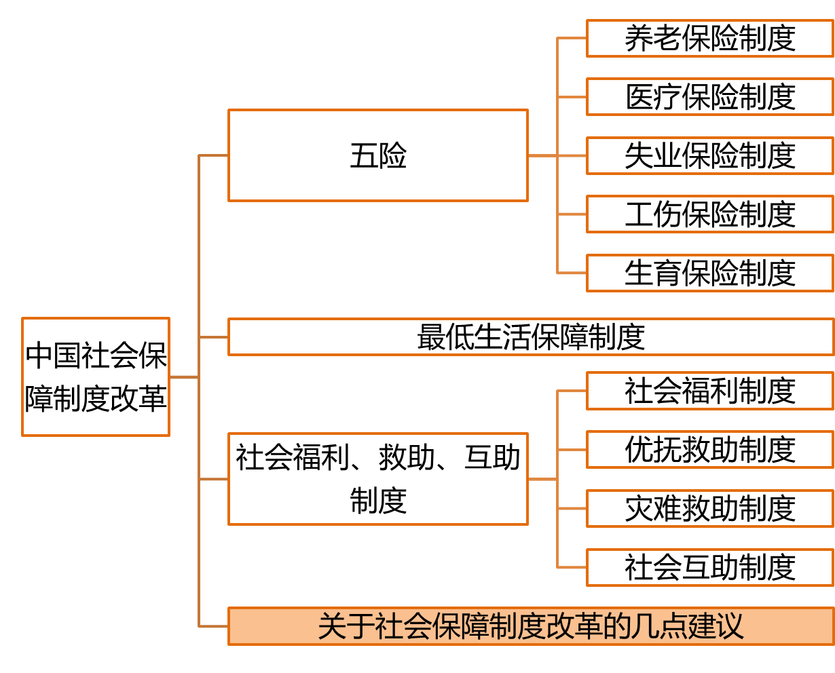
1.4.11 十一、关于社会保障制度改革的几点建议
1 社会保障制度产生的历史背景
1.4 中国社会保障制度改革
1.4.11 十一、关于社会保障制度改革的几点建议
1、以社会公平为基本原则，扩大社会保障范围；
2、以政府为主导，筹集社会保障基金；
3、以均衡发展为基础，加快农村社会保障制度的建设；
4、以依法治国为目标，加快社会保障立法的进程；

Slide 71
练习题：
目前，农村养老保险制度的基本原则不包括（ ）。
A、个人缴费为主
B、集体补助为辅
C、政府给予政策支持
D、完全由个人承担费用

Slide 72
练习题：
目前，农村养老保险制度的基本原则不包括（ D ）。
A、个人缴费为主
B、集体补助为辅
C、政府给予政策支持
D、完全由个人承担费用

Slide 73
练习题：
名词解释：社会福利制度。
答案：指政府出资为那些生活困难的老人、孤儿和残疾人等特殊困难群体提供生活保障而建立的制度。

Slide 74


Slide 75

随堂考＆作业
同学们退出课堂前记得做完随堂考哦~
1、它是老师精心挑选的历年真题；
2、它能考察你对本次课程知识点的掌握；
3、课后作业明天中午12:00前完成。

